Slide 1
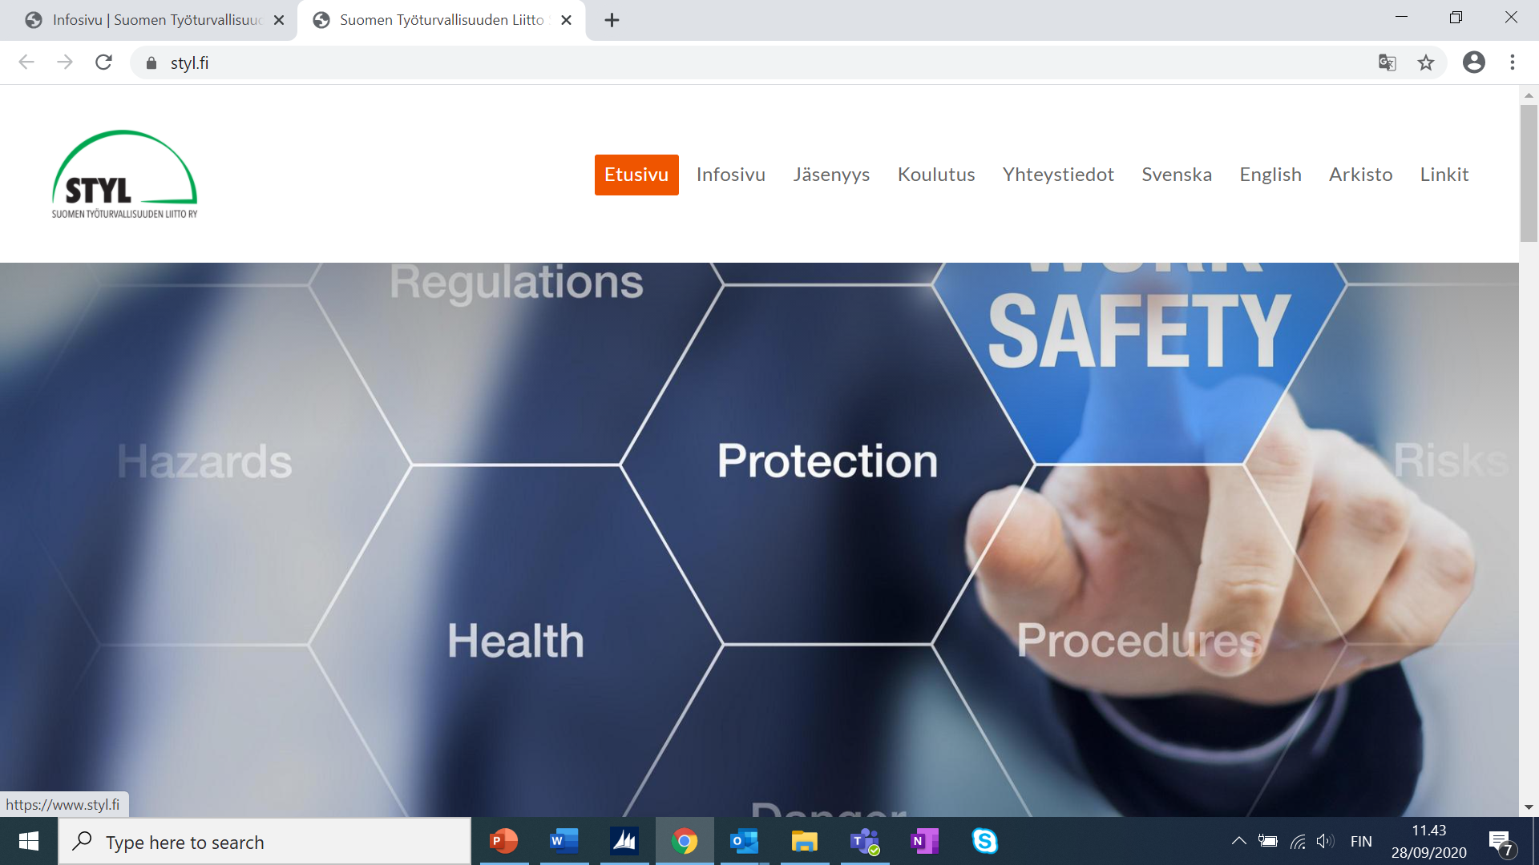
Fit2Fit Tilannekatsaus
Notes:
Tervetuloa koko Fit2Fit ohjausryhmän puolesta

Slide 2
  AGENDA
Työryhmien roolit vuodelle 2022
Ohjausryhmän tavoitteet
Tilannekatsaus
Tiiviystestaus pätevyysmallin luominen
ISO 16975-3 & Fit2Fit koulutusmateriaali
Fit2Fit - Seuraavaksi

Slide 3
TYÖRYHMIEN ROOLIT VUODELLE 2022
  Ohjausryhmä
  Mikaela Ångerman
  John Bergman
  Maijastina Kuusinen
  Jerker Nordgren
  Jörgen Forsblom
  Mika Lumio (uusi)
  Asko Seppälä
  Työryhmät
  Pätevyys/akkreditointi
    Jörgen Forsblom
    John Bergman
  Koulutus
    Jerker Nordgren
    Asko Seppälä
    Mika Lumio (uusi)
  Viestintä
    Maijastina Kuusinen
    Mikaela Ångerman
  Sidosryhmät
  Erja Mäkelä, TTL
  Kähkönen Heli, TTL
  ESF
  Sidosryhmät / tulossa
  Loppukäyttäjät
  Tiiviystestaajat
  Sidosryhmät
  Valmistajat

Slide 4
FIT2FIT TYÖRYHMÄN TAVOITTEET
VISIO
Jokaisella työntekijällä tulisi olla oikeanlainen, oikean kokoinen ja tiiviisti istuva hengityksensuojain, jonka tiiviys testataan sertifioidulla menetelmällä käyttäjäkohtaisesti
MISSIO
Henkilökohtaiset testausmenetelmät laajaan käyttöön standardin mukaisesti
Testaajien koulutus ja sertifiointi
Tietoisuuden levittäminen
STRATEGIA
Tavoitteiden asettaminen ja seuranta päämäärän saavuttamiseksi
TAVOITE
Tavoitteena kattava ohje. Mitä ja miten testataan, lakiin ja määräyksiin perustuvat vaatimukset, testausmenetelmät ja testaajien sertifiointi
Rekisteri testattavista ja akkreditoiduista testaajista
TYÖTURVALLISUUS LISÄÄNTYY
Henkilökohtainen tiiviystestaus varmistaa, että hengityksensuojain on käyttäjälleen oikean kokoinen, mallinen ja työtehtävien kannalta tarkoituksenmukainen, työntekijä hallitsee suojaimen oikeaoppisen pukemisen, käytön ja huollon sekä suojain täyttää vaatimukset ja on kunnoltaan moitteeton, puhdas ja toimiva
Notes:
Seuraavaksi Fit2Fit työryhmän visio, missio, strategia ja tavoite jonka päämääränä meillä on työturvallisuuden varmistaminen

Slide 5
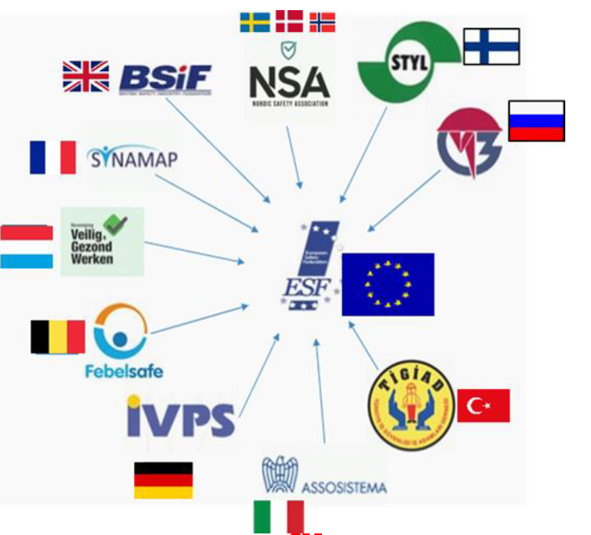


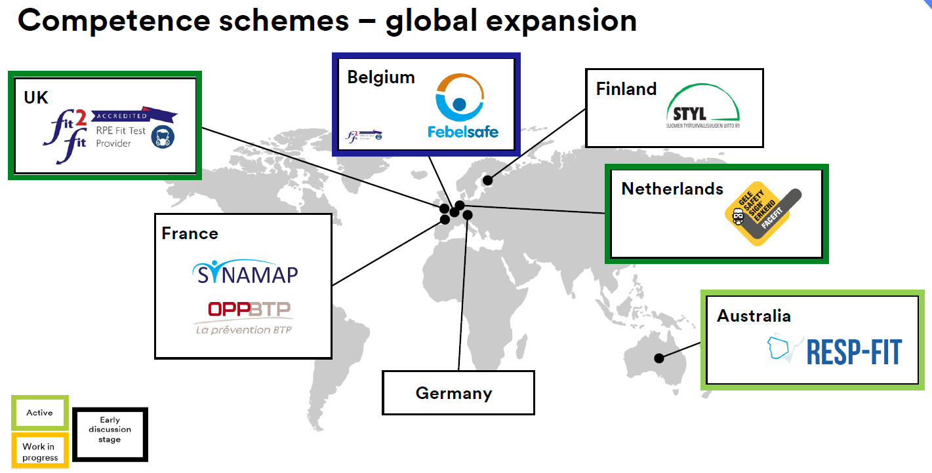
  TILANNEKATSAUS
.

Slide 6

  TILANNEKATSAUS
Ruotsin tilanne: Arbetsmiljöverket
Ruotsin työympäristöviraston määräykset saavat uuden rakenteen
  Nykyinen tilanne: 72 määräystä - > työstetään, karsitaan, poistetaan vanhentuneita sääntöjä -> Tavoite: 15 määräystä
  Säännösten on oltava selkeämpiä ja johdonmukaisempia.
Tavoite siitä lähtien, kun Ruotsin työympäristöviranomainen alkoi tarkistaa sääntörakennettaan vuonna 2016.
Työmarkkinaosapuolten ankara kritiikki on vaatinut keskusteluja, neuvotteluja ja tekstien korjauksia.
Edellinen neuvottelukierros käytiin vuonna 2020 mutta Ruotsin työympäristöviraston esitys sai osapuolilta kylmän vastaanoton.
Aikataulua on nyt jatkettu vuodella ja uusi määräysehdotus on lähetetty kuultavaksi.
Tämä hetken tieto on että lopullinen päätös tehdään toukokuussa 2023
Tämä kohta kuitenkin saatu esitykseen: ISO 16975-3:2017 Respiratory protective devices — Selection, use and maintenance — Part 3: Fit-testing procedures
  Pakollinen istuvuustesti, riskien arviointi, henkilönsuojainten valinta ja ylläpito & huolto
  Linkki: Kritiserat förslag om föreskrifter ändras - Du&jobbet (duochjobbet.se)

Slide 7

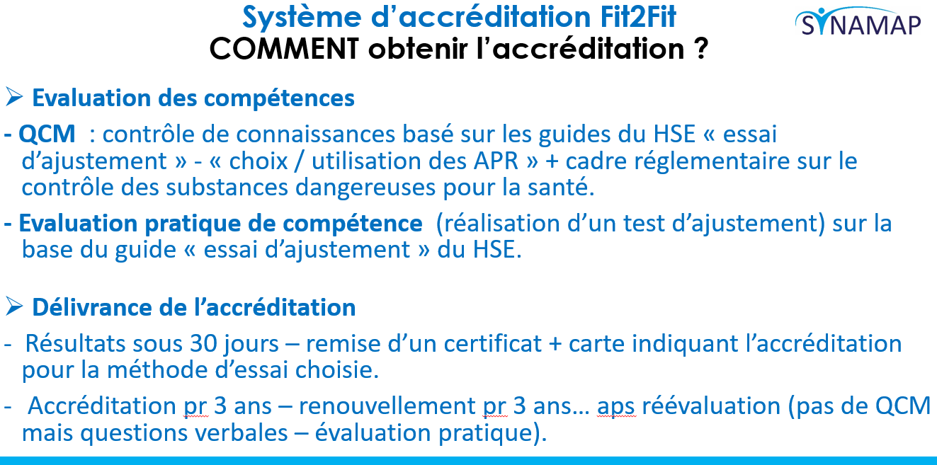
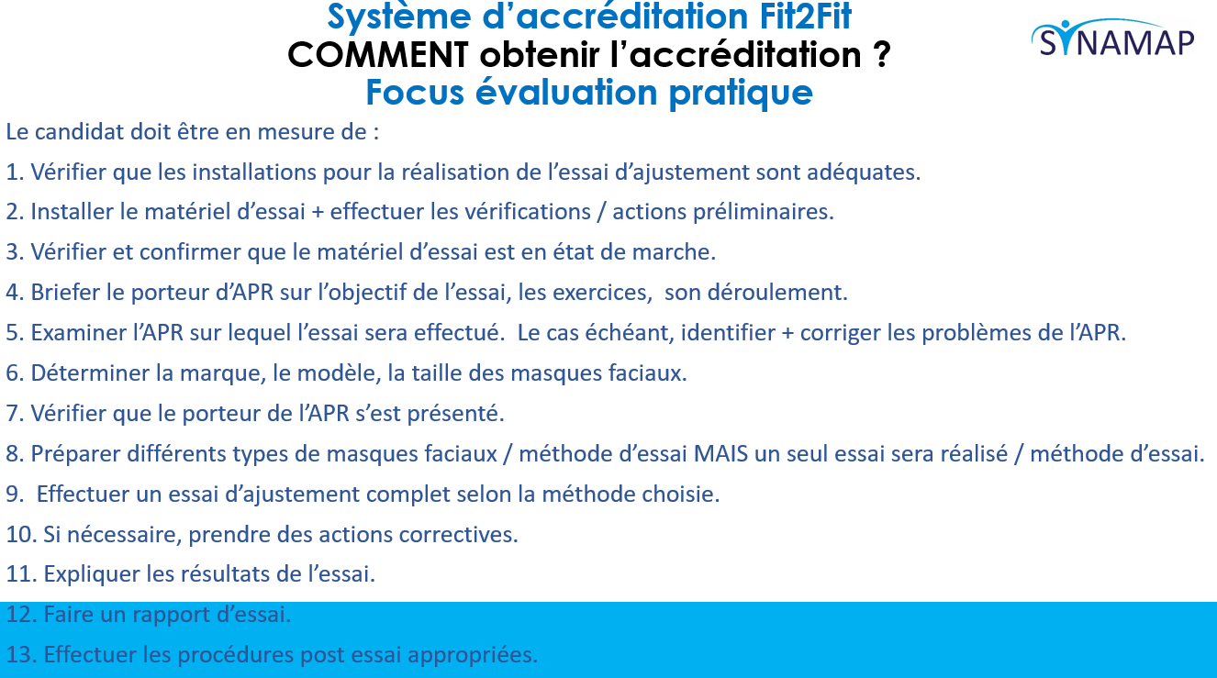
  TILANNEKATSAUS
Ranskan tilanne: SYNAMAP
Synamap:n esitys miten edetä ja saada akkreditointi (Google translate:lla)
Osaamisen arviointi
  HSE-oppaisiin perustuva tiedonhallinta "säätötestit" - ”PPE:n valinta / käyttö" + sääntelykehys terveydelle vaarallisten aineiden valvonnalle.
  Käytännön pätevyyden arviointi (sopeutustestin toteutus) HSE:n "sopeutumistesti"-oppaan perusteella.
Akkreditoinnin toimitus
  Tulokset alle 30 päivää - todistuksen esittäminen + kortti, joka osoittaa akkreditoinnin valitun menetelmän osalta.
  Akkreditointi 3 vuodeksi - uusiminen 3 vuodeksi... uudelleenarviointi (ei QCM:n toimesta, vaan sanalliset kysymykset - käytännön arviointi).

Slide 8


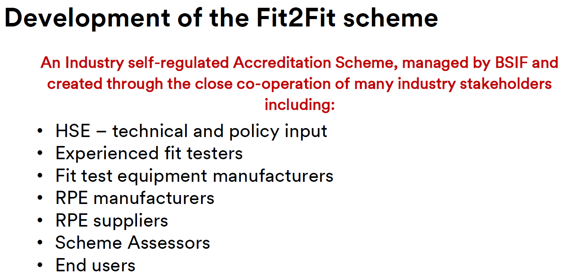
  TILANNEKATSAUS
UK:n tilanne:
2009 Launch of the Fit2Fit Accreditation Scheme (Based on HSE282/28 and HSG53)
2010 Formation of Fit2Fit Governing board
  BSIF
  RPE Manufacturers
  Fit testers
  Fit test trainers
  RPE users
  HSE
  BOHS/Safety Groups
2010 Series of UK wide events to introduced fit testing to healthcare
2014 Launch of the Fit2Fit Training approval Scheme

Slide 9
  TIIVIYSTESTAUS PÄTEVYYSMALLIN LUOMINEN
Yhteistyöviranomaisten/sidosryhmien osallistuminen on tärkeää osaamisen lisäämiseksi
Viestintä kaikilla toimialoilla ja muille sidosryhmille on välttämätöntä
  soveltuvuustestaukset edistävät ymmärrystä ja painottavat käyttöönoton tärkeyttä
Sopivuuden testaamiseen liittyvät ohjeet ovat välttämättömiä
Selkeät ohjeet sidosryhmien sekä​ ​hengityksensuojain- ja testauslaitteiden valmistajilta
  Fit2Fit-opastuksen tarve
Koulutuksia tiiviystestaajille
  Valtuutetut & hyväksytyt koulutuskurssit
Ehdotettu malli:
Tiiviystestaus pätevyysmallin/järjestelmän luominen
Tiiviystestaus pätevyysjärjestelmä
Valmistajat
Loppukäyttäjät
Tiiviystestaajat
Sidosryhmät

Slide 10
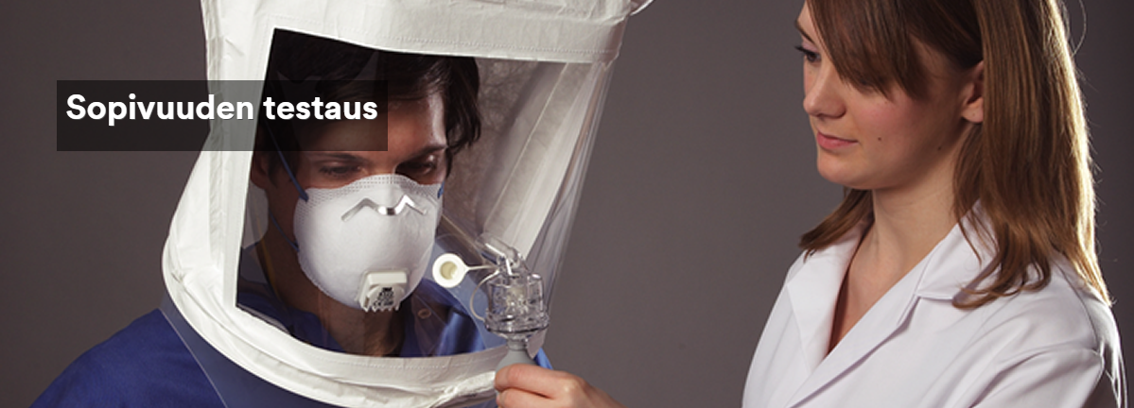
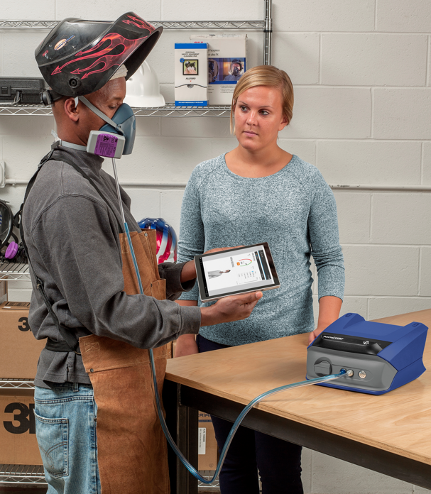
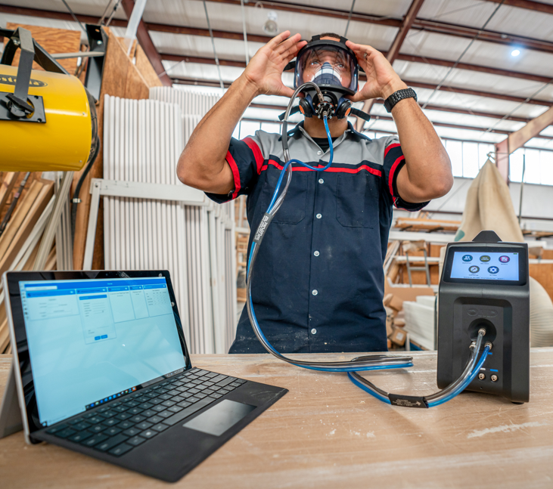
  STANDARDI ISO 16975-3
ISO 16975-3 Tiiviystestausmenetelmät
Kansainvälinen standardi EN (HSE)/ANSI/OSHA
ISO 16975-3: 2017 määrittelee ohjeet tiiviisti istuvien hengityksensuojainten tiiviystestauksen suorittamisesta ja oikeasta menetelmistä
Testaajalla on oltava riittävä tietotaito hengityksensuojaimista ja tiiviystestauksen menetelmistä
Testejä on kahdenlaisia: kvalitatiivisia ja kvantitatiivisia

Slide 11
FIT2FIT KOULUTUSMATERIAALI
.
BSIF:ltä dokumentit tiiviystestaus-pätevyysjärjestelmästä jotka kohdistuu EN standardiin 16975-3 Fit2Fit ISO Essential background reading and references V1 15 Feb 2022 Fit2Fit ISO Assessors Handbook V1 15 Feb 2022 Fit2Fit ISO Candidate Handbook V1 15 Feb 2022 ISO Qualitative Practical Assessment form V1 15 Feb 2022 Fit2Fit Companion to ISO 16975_3 QLFT taste V1 15 Feb 2022 Fit2Fit Companion to ISO 16975_3 QNFT CNC V1 15 Feb 2022 Fit2Fit Companion to ISO 16975_3 QNFT CNP V1 15 Feb 2022 ISO Quantitative CNC N95 Practical Assessment form V1 15 Feb 2022 ISO Quantitative CNP Practical Assessment form V1 15 Feb 2022 | Akkreditointi- / valtuutuskoulutuksen kysymykset ja oikeat vastaukset Fit2Fit ISO_EN Multiple Choice Exam General Paper 1 15 Feb 2022 Fit2Fit ISO_EN Multiple Choice Exam General Paper 2 15 Feb 2022 Fit2Fit ISO_EN Multiple Choice Exam General Paper 3 15 Feb 2022 Fit2Fit ISO_EN Multiple Choice Exam General Paper 4 15 Feb 2022 Fit2Fit ISO_EN Qualitative Exam Paper A 15 Feb 2022 Fit2Fit ISO_EN Qualitative Exam Paper B 15 Feb 2022 Fit2Fit ISO_EN Qualitative Exam Paper C 15 Feb 2022 Fit2Fit ISO_EN Quantitative CNC Exam Paper A 15 Feb 2022 Fit2Fit ISO_EN Quantitative CNC Exam Paper B 15 Feb 2022 Fit2Fit ISO_EN Quantitative CNC Exam Paper C 15 Feb 2022 Fit2Fit ISO_EN Quantitative CNP Exam Paper A 15 Feb 2022 Fit2Fit ISO_EN Quantitative CNP Exam Paper B 15 Feb 2022

Slide 12
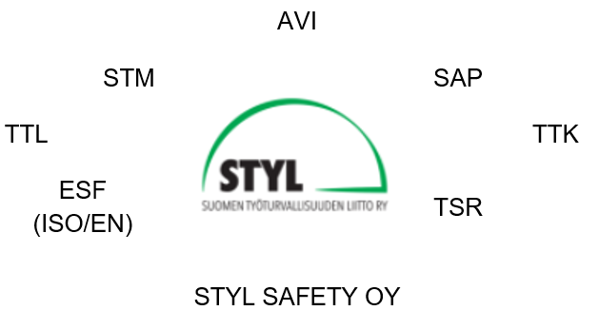
FIT2FIT - SEURAAVAKSI
Varmistamme että BSIF:ltä tulleet dokumentit tiiviystestauspätevyysjärjestelmästä käännetään suomeksi ja työstetään
Sidosryhmät: yhteistyö laajennetaan ja jatketaan. ESF yhteistyö
Tiiviystestaajat: Olemme aloittaneet kartoittamaan tiiviystestaajia Suomessa. Tiiviystestauspätevyysjärjestelmä pitää luoda jotta koulutusta ja valtuutusta voidaan tarjota tiiviystestaajille. Tämän lisäksi sopivuuden testaamiseen liittyvät ohjeet ovat välttämättömiä Tiiviystestaajille. Testaajalla on oltava riittävä tietotaito hengityksensuojaimista (eri malleja, adaptereita jne.) ja tiiviystestauksen menetelmistä
Viestintä: kaikilla toimialoilla ja muille sidosryhmille on välttämätöntä ja jatketaan keskustelua miten voimme lisätä tiiviystestauksen näkyvyyttä ja tärkeyttä -> soveltuvuustestaukset edistävät ymmärrystä ja painottavat käyttöönoton tärkeyttä.
Näytteitä: STYL kartoittaa mahdollisia näytteitä / maskikokoja lähinnä äärikokoja S – XL. Kartoitamme myös adapterit
Eurosafety messut / Barber shop / Live demo testit / Tietoisku
Tiiviystestaus
Sopivuustestaus
Ylläpito & Huolto
Koulutus
Valinta

Slide 13
Kiitos
Tiedustelut:
STYL Ry: toimisto@styl.fi

